Slide 1
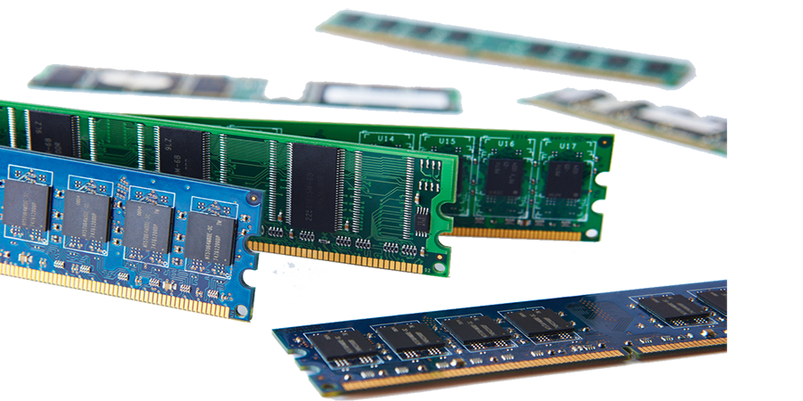

RAM (Random Access Memory)
Laga av Sigurd

Slide 2

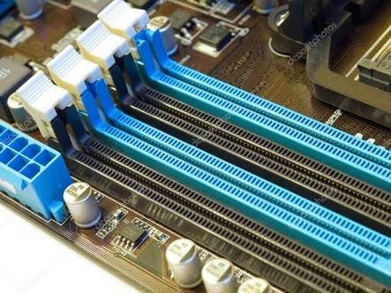
RAM(random access memory)
& RAM slots
Ka er RAM
Ram byte
Slots
SIMM
DIMM
RIMM
Notes:
ka er RAM
RAM er primærminne eller midlertidig lagring.
For at et program skal kjøre, må det først lastes inn i RAM
"SSD/HD-} RAM -}(hvis minnet er for lite vil det kompensere ved å bruke HD/SSD ekstra arbeid for RAM) CPU"
Hvis økning i ram-data kan overføres direkte til CPU. RAM krever konstant elektrisk kraft for å lagre data. RAM er lagret på hovedkortet i moduler som kalles DIMM-er. DIMM kommer i forskjellige minnestørrelser. Fra 128 MB til 64 GB per DIMM.
• Ram-byte
Begrepet 32 ​​eller 64 bit databane refererer til antall biter med data som overføres i 1 syklus.
Bit – den minste formen for data som datamaskinen leser
8 biter = 1 byte
DIMM(64 bit) 64/8= 8 byte bred buss
SIMM(32 bit) 32/8 = 4 byte bred buss
• Slots
DIMM
DIMM: dobbel inline minnemodul
Kan ha 168, 184 eller 240 pinner. Har 2 uavhengige rader med pinner. 1 rad per side. Har en 64 bit databane.
SIMM
SIMM: enkel innebygd minnemodul.
Eldre teknologi. Har overflødige pinner på begge sider. Vil ha 32 eller 72 pinner. Har en 32 bit databane.
RIMM
RIMM: Rambus inline minnemodul. Utviklet av Rambus inc. Har 184 pinner og ligner en DIMM. I 1999 var RIMM et gjennombrudd innen minnehastighet. Ble aldri helt fanget på grunn av fremskritt innen teknologi i DIMM-er.

Slide 3


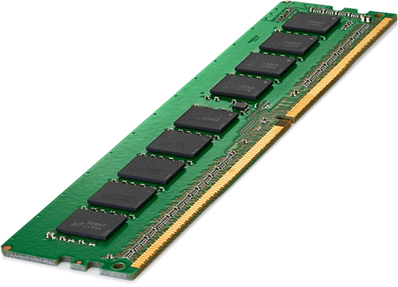
RAM-typer & RAM-fart
RAM typer
DRAM – Dynamic RAM
SRAM – Static RAM
SDRAM – Synchronous Dynamic RAM
forskjellen mellom DRAM & SDRAM
RAM fart
PC-100
DDR PC-2700
Notes:
RAM-types & RAM-fart
RAM types
DRAM – Dynamic RAM
Inneholder kondensatorer. Må oppdateres ofte
SRAM – Statisk RAM
Bruker transistorer. Trenger ikke oppdateres. Raskere enn DRAM. Veldig dyrt. Eksempler: minnebuffer brukt av CPU.
SDRAM – Synchronous Dynamic
RAM. Brukes i dag i RAM DIMMer.
Forskjellen mellom DRAM og SDRAM
DRAM – Fungerer asynkront med systemklokken
SDRAM – fungerer synkront med systemklokken. Alle signaler er knyttet til systemklokken for bedre kontrollert timing
RAM-hastighet
PC-100. 100MHz * 8 byte bred buss = 800 MB/s
DDR PC-2700. 2700 MB/s : 8 byte bred buss = 337 MHz

Slide 4
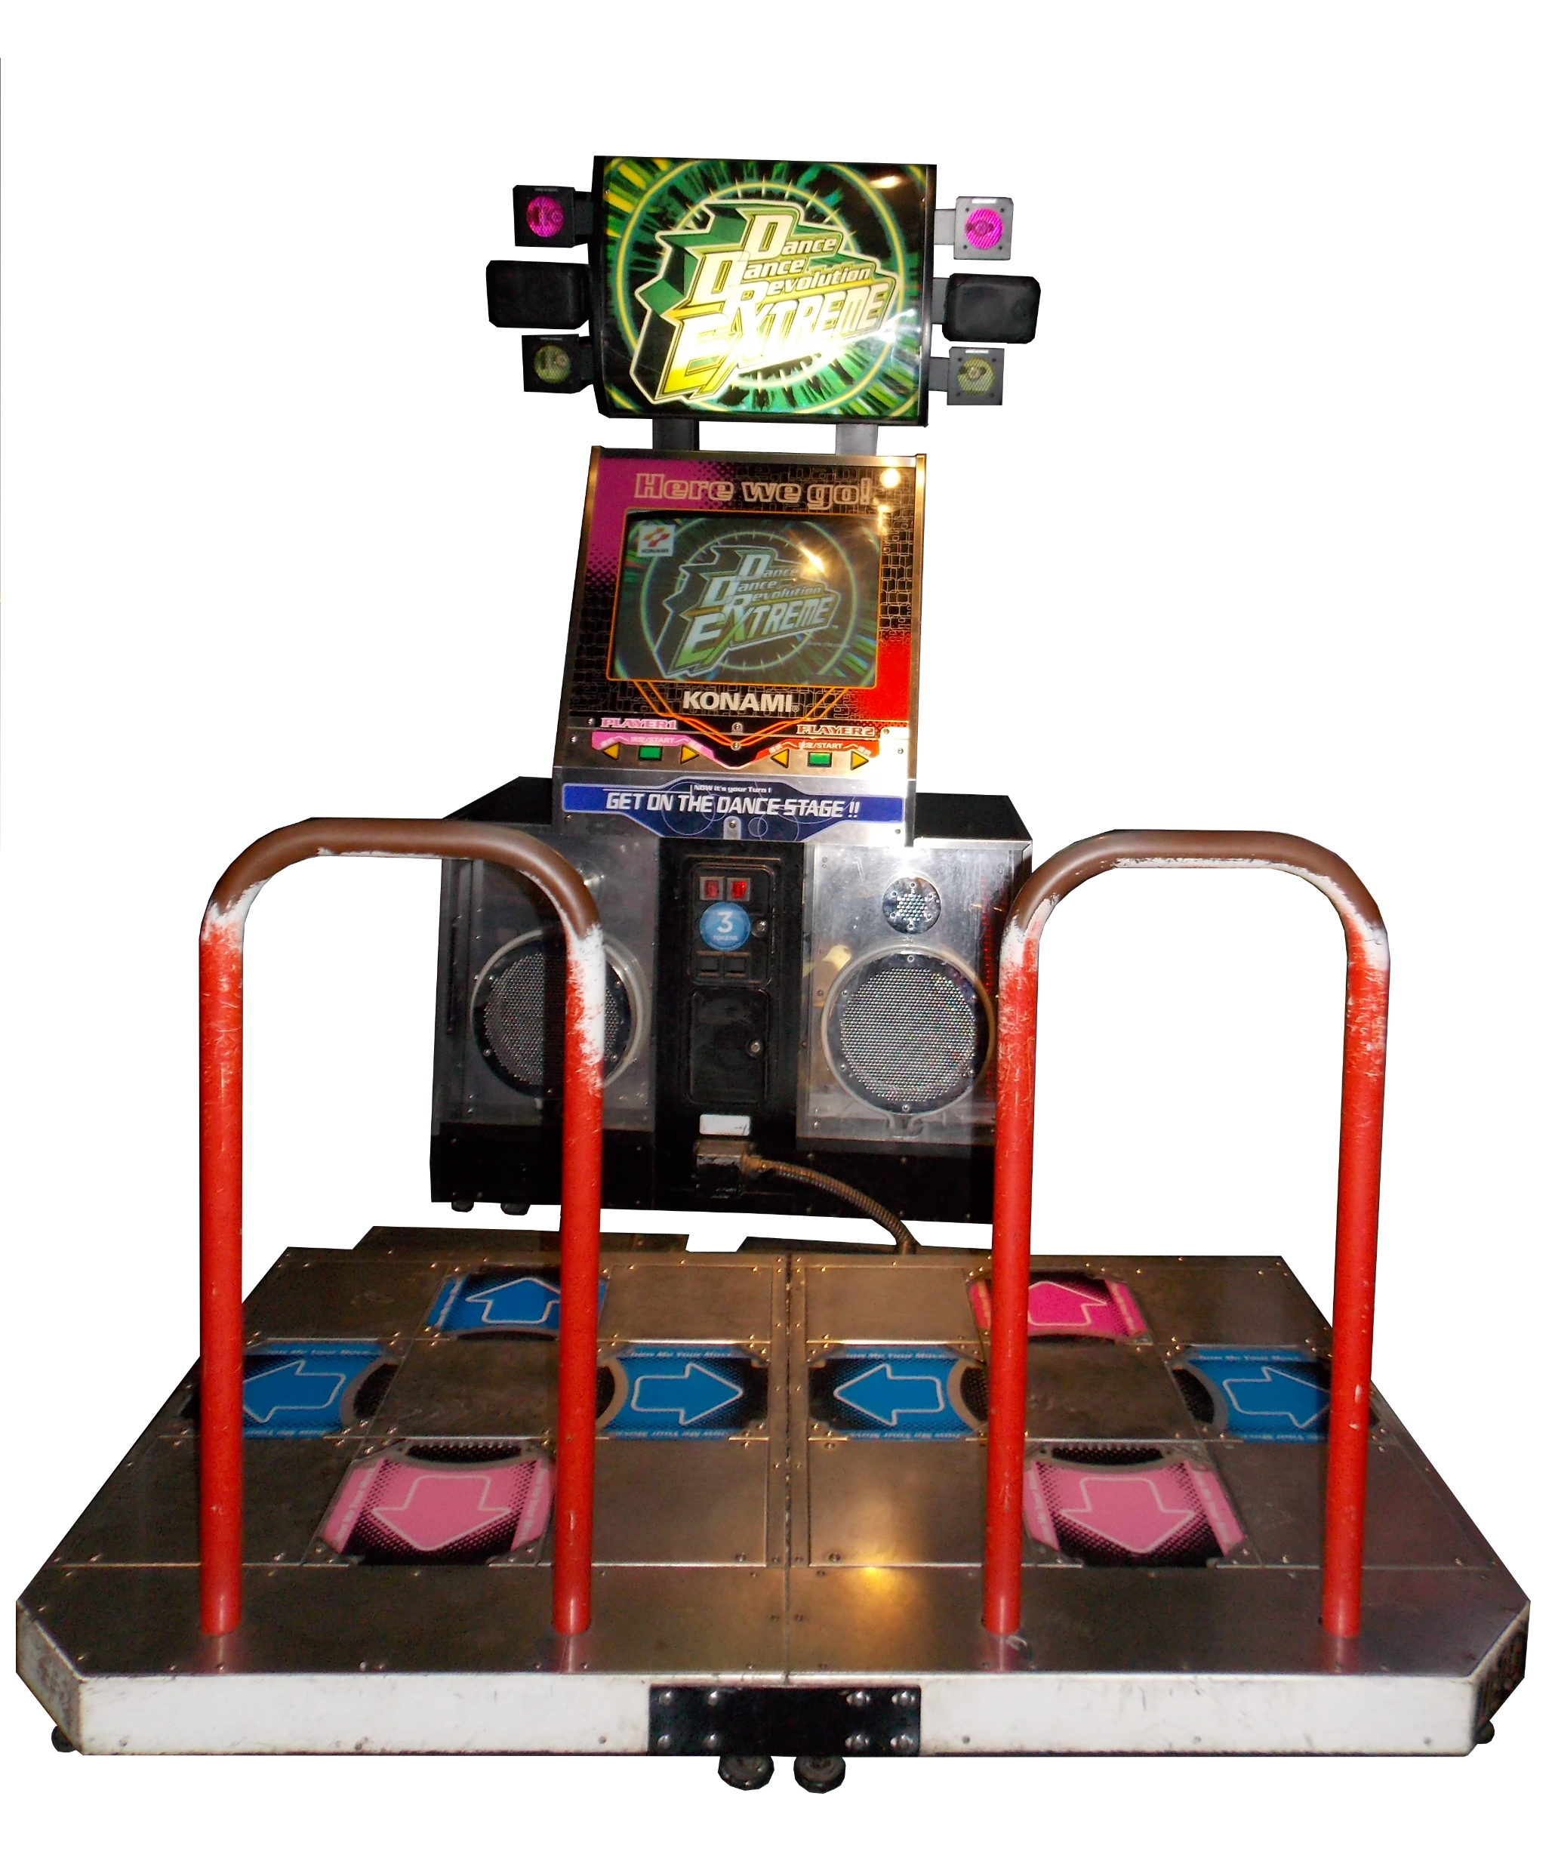

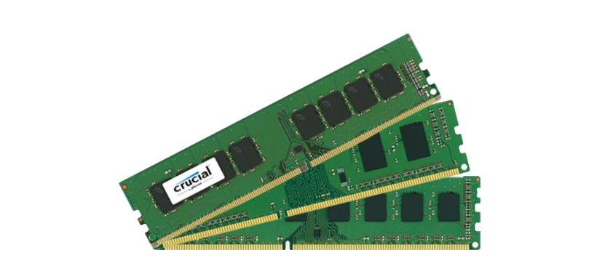
DDR – Double DATA RATE
DDR
DDR4
DDR5
RDRAM Rambus Dynamic RAM
Notes:
DDR – Dobbel DATA RATE
Sender dobbelt så mye data i hvert klokkesignal
Ikke DDR RAM
Bruker kun den stigende kanten av signalet
DDR RAM
Bruker både den stigende og fallende kanten av signalet
DDR4
Fungerer ved 800MHz – 1600MHz
DDR4 har et spenningskrav på 1,2v
DDR5
Det nyeste innen DDR-teknologi og kom ut rundt 2020
DDR5 er mye dyrere enn DDR4
Den har et spenningskrav på 1,1
Den kan overføre 5 gigaoverføringer/s
MHz området fra 2400-3600MHz
RDRAM Rambus Dynamisk RAM
Deputert i 1999. RDRAM-hastigheten var på 800 MHz. (SDRAM-hastigheten var 133MHz) Hadde bare en 2 byte bred buss. (SDRAM har en 8 byte bred buss) 800 MHz * 2 byte = 1600 MB/s. RIMM-teknologien ble designet for å fungere med kontinuerlige signaler. Alle minnesporene på hovedkortet må brukes.
C-RIMM-kontinuitets-RIMM(Dummy RIMM) kan brukes i stedet for RIMM-er for å fullføre hovedkortsporene.

Slide 5





Takk for meg
-CompTIA A+ Certification Video Course
Notes:
Takk for meg

